Slide 1
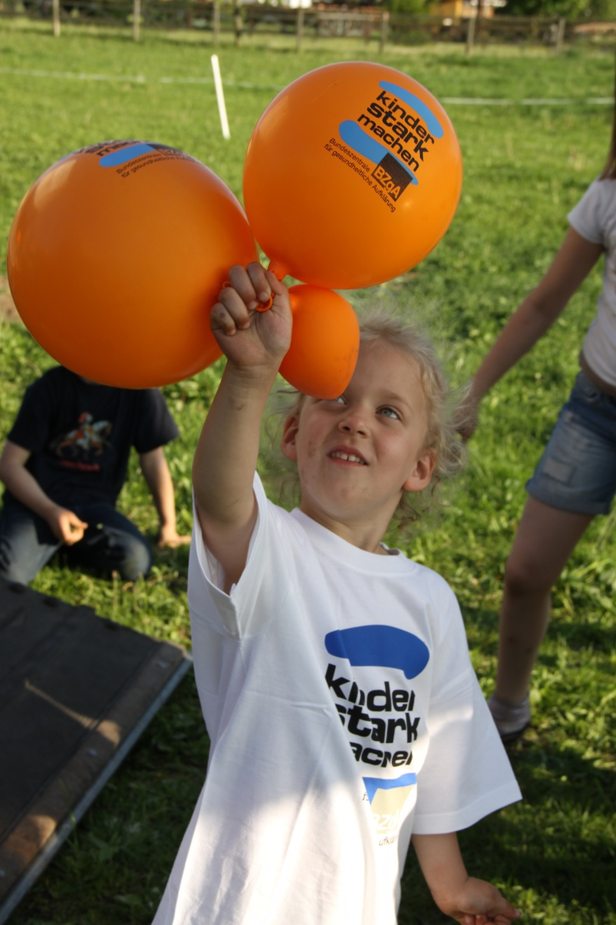
Richten von Jugendprüfungen und Prüfungsabnahme zum Erwerb des Fahrabzeichen bei Kindern und Jugendlichen

Slide 2
Gliederung
Entwicklungsstufen von Kindern und Jugendlichen
Was gibt es für Abzeichen
Wie sieht Kinderunterricht aus
Abzeichenprüfungen
Auf dem Turnier
Erfahrungsaustausch

Slide 3
Entwicklungsstufen von Kindern und Jugendlichen
3 bis 6-jährige Kinder (frühes Kindesalter)
Physiologische Ebene
empfindliche Knochen/Gelenke
Koordinationsschwierigkeiten →Balancespiele
Wenig Körperkontrolle →Zeit lassen
sprachliche Anweisungen schwer umsetzbar →Vormachen, kurz und verständlich

Slide 4
Entwicklungsstufen von Kindern und Jugendlichen
3 bis 6-jährige Kinder (frühes Kindesalter)
Psychologische Ebene
Konzentration →kurz, abwechslungsreich
Nachahmung →Vorbildfunktion
Erkennen von Gefahr →Regeln, kleine Gruppen
Ich-bezogen →2-3 Kinder, 1 Pony
Alle Sinne ansprechen →Reiten/ Fahren nicht fokussieren
Vertrauen →Eltern einbeziehen
Ziel: Spiel und Spaß

Slide 5
Entwicklungsstufen von Kindern und Jugendlichen
6 bis 9-jährige Kinder (mittleres Kindesalter)
Physiologische Ebene
höhere motorische Lernfähigkeit →Grundsitz beim Reiten, Achenbach beim Fahren
sprachliche Anweisungen umsetzbar →ausdifferenzieren, Fachsprache
Wirbelsäule →beim Reiten Aussitzen in Masen
wenig Feinmotorik →sensible Hilfengebung Schulen

Slide 6
Entwicklungsstufen von Kindern und Jugendlichen
6 bis 9-jährige Kinder (mittleres Kindesalter)
Psychologische Ebene
Konzentrationsfähigkeit →zielorientierter Unterricht
Eigenständigkeit →Aufgaben übertragen
Gruppenbewusstsein →Teamarbeit
Kritikfähigkeit eingeschränkt →Lob
Ziel: Grundfertigkeiten ausbilden

Slide 7
Entwicklungsstufen von Kindern und Jugendlichen
9 bis 12-jährige Kinder (spätes Kindesalter)
Physiologische Ebene
höchste motorische Lernfähigkeit →Sitzschule beim Reiten, Fahren nach Achenbach mit Peitsche
gezielte Motorik →Hilfengebung
Wirbelfestigkeit →Aussitzen schulen beim Reiten
sprachlich ausgereift →Fachsprache, Details

Slide 8
Entwicklungsstufen von Kindern und Jugendlichen
9 bis 12-jährige Kinder (spätes Kindesalter)
Psychologische Ebene
Zielorientierung →„richtig“ Reiten/ Fahren lernen
Wissensdurst →Praxis und Theorieeinheiten
Autonomie →Verantwortung/Aufgaben übertragen
Übergang Kind –Jugendlicher →Selbstständigkeit im sicheren Rahmen
Wahrnehmung durch Andere →Klima des Vertrauens
Beginn Vorpubertät →Misserfolge auffangen
Ziel: Der gute Reiter/ Fahrer

Slide 9
Entwicklungsstufen von Kindern und Jugendlichen
12 bis 15-jährige Kinder (frühes Jugendalter)
Physiologische Ebene
Wachstum →flexible Anpassung des Unterrichts
Rückschritte in Bewegungskoordination →Sitz erhalten beim Reiten
Kraft und Ausdauer →Leistungstraining
Geschlechtsreife →Körperwahrnehmung schulen

Slide 10
Entwicklungsstufen von Kindern und Jugendlichen
12 bis 15-jährige Kinder (frühes Jugendalter)
Psychologische Ebene
1. Puberale Phase →Einfühlungsvermögen
selbstkritisches Denken →Misserfolge vermeiden
emotionale Instabilität →Motivation, Begeisterung
Peer-Group* →Teamarbeit z.B. PM-Cup
Konflikt mit Erwachsenen →Freund statt Feind
„kleine“ Erwachsene →reifere, dynamische Kommunikation
Anerkennungsbedürfnis →„besondere“ Arbeitsdienste, Turniere
Leistung mit Stagnation
* Gruppe von Menschen mit gemeinsamen Interessen, Alter, Herkunft oder sozialem Status. Der Einzelne sucht nach sozialer Orientierung. Peer-Groups haben eigene Hierarchien, Normen und Werte.

Slide 11
Was gibt es für Abzeichen
Motivationsabzeichen
FA10 und FA7
Fahrabzeichen
FA5 und aufwärts
APO 2020
FA6 wird kommen
FA6 und FA7 = Basispass/ Pferdeführerschein (APO 2020)

Slide 12
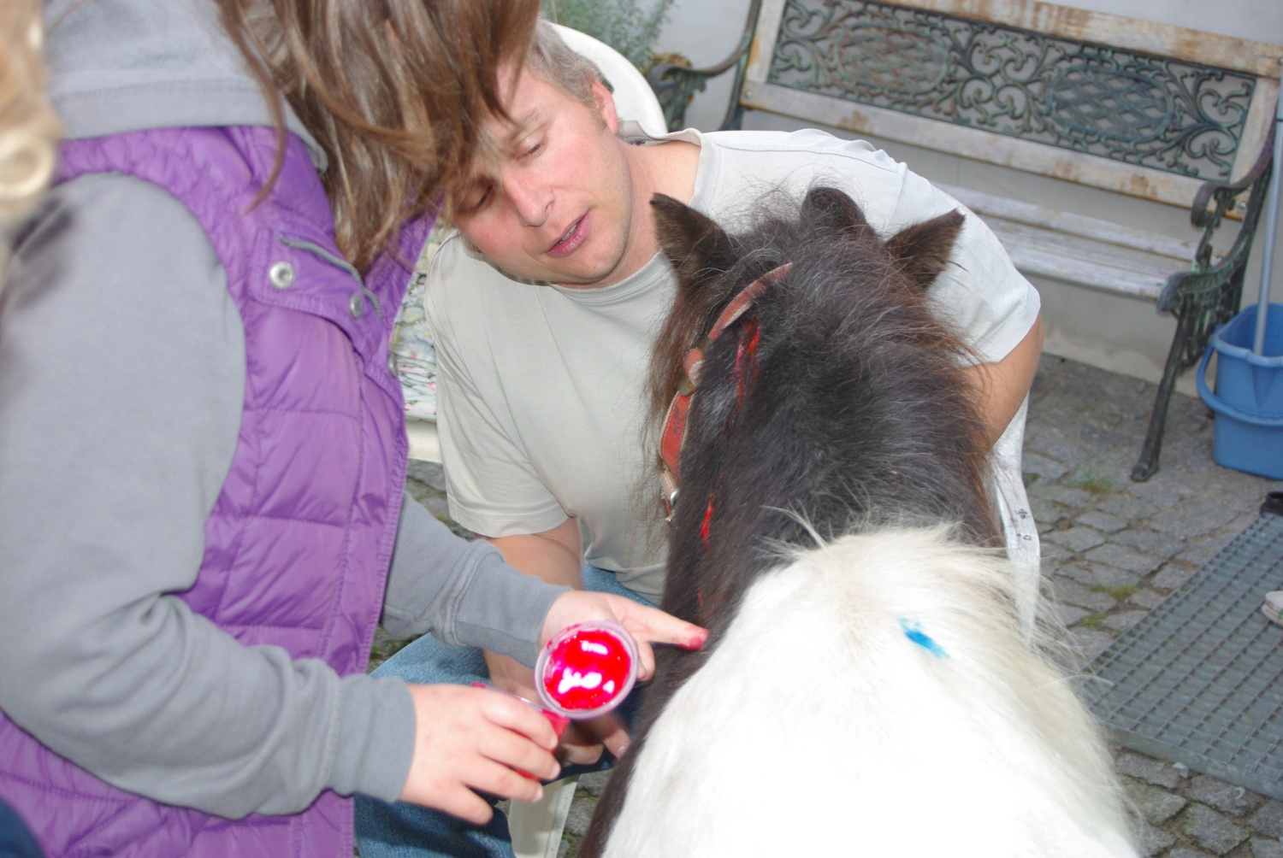
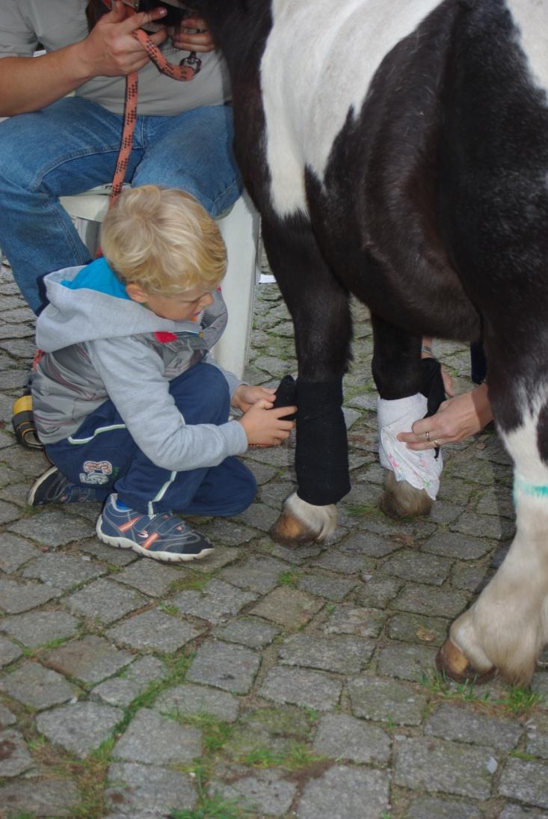
Wie sieht Kinderunterricht aus

Slide 13
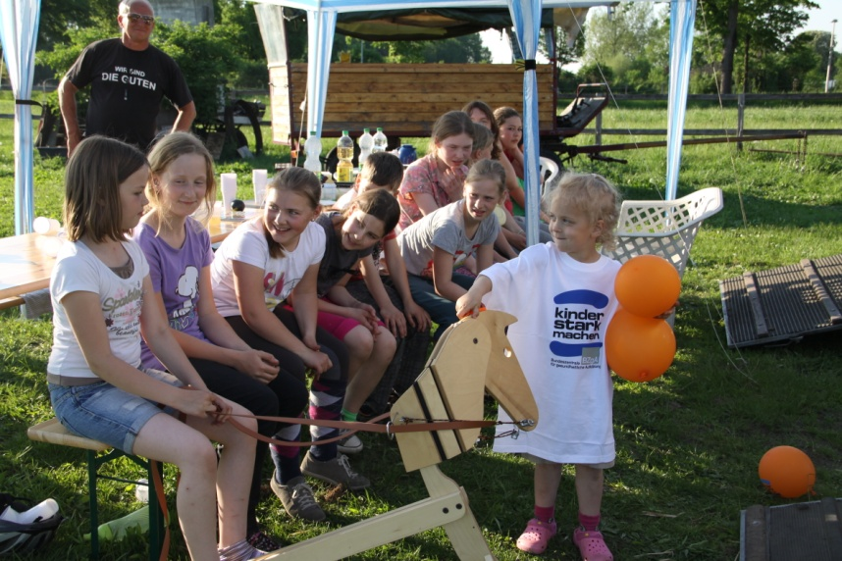
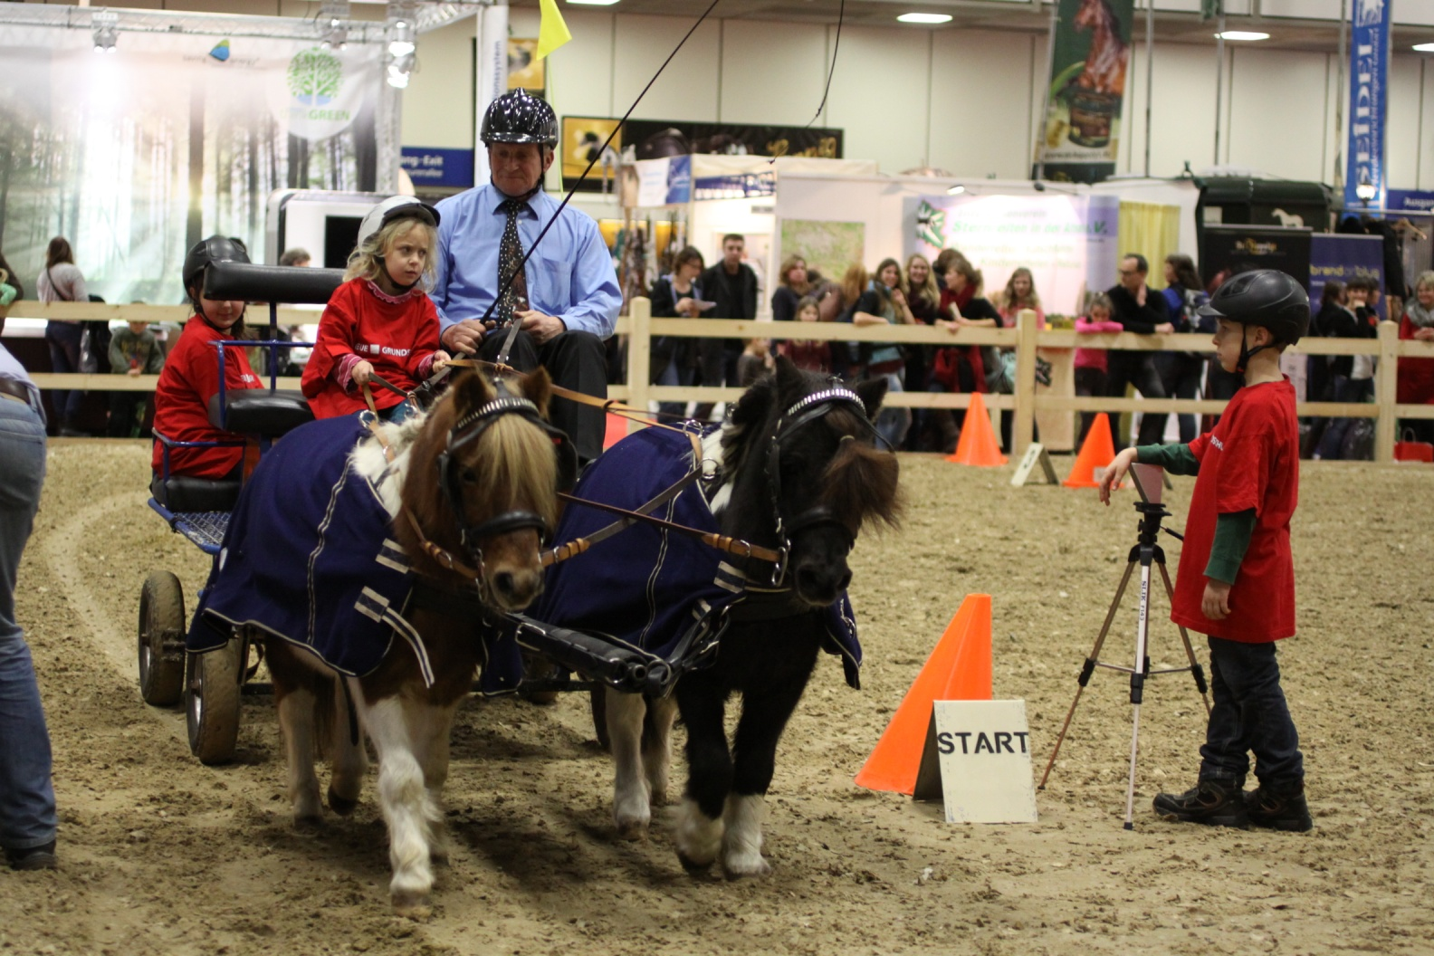
Wie sieht Kinderunterricht aus

Slide 14
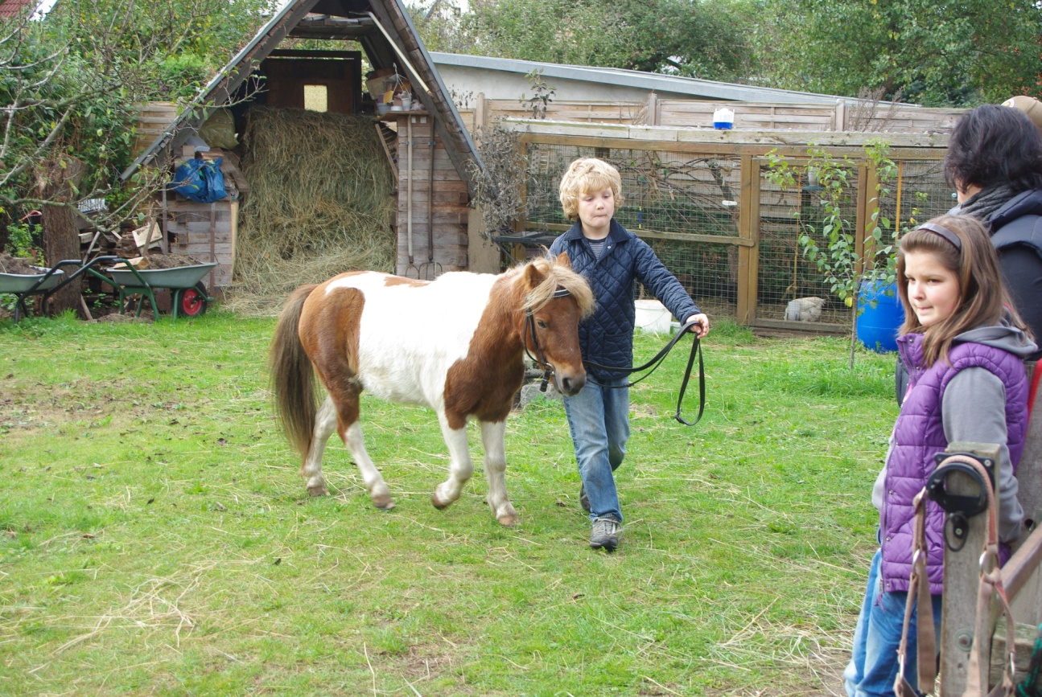
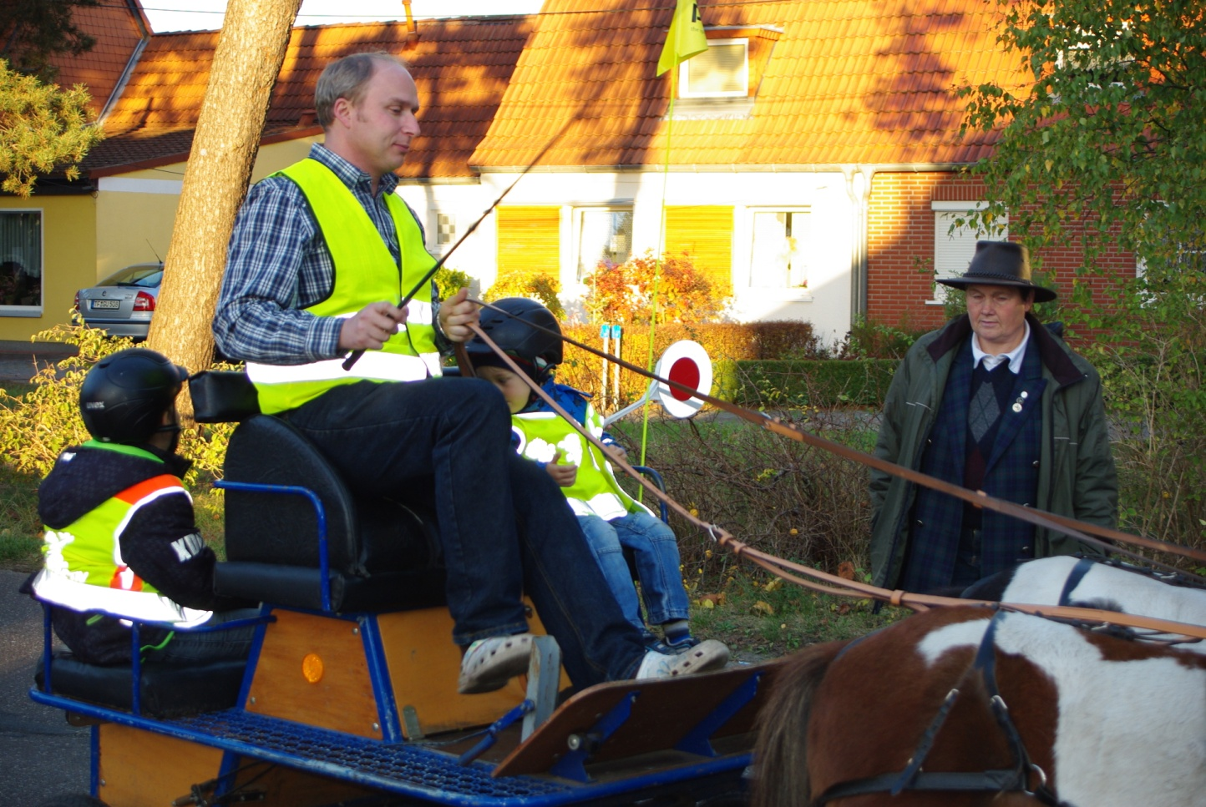
Abzeichenprüfungen
Wie gestalte ich ein kindgerechtes Prüfungsgespräch und einen kindgerechten Ablauf?
Kindgerechte Ansprache
Welche Hilfsmittel kann ich praxisnah einsetzen und wo sollte die Prüfung idealerweise stattfinden
Aufgaben zu Ende machen lassen
Aufnahme und Konzentrationsfähigkeit von Kindern
Einfach mal Beobachter sein

Slide 15
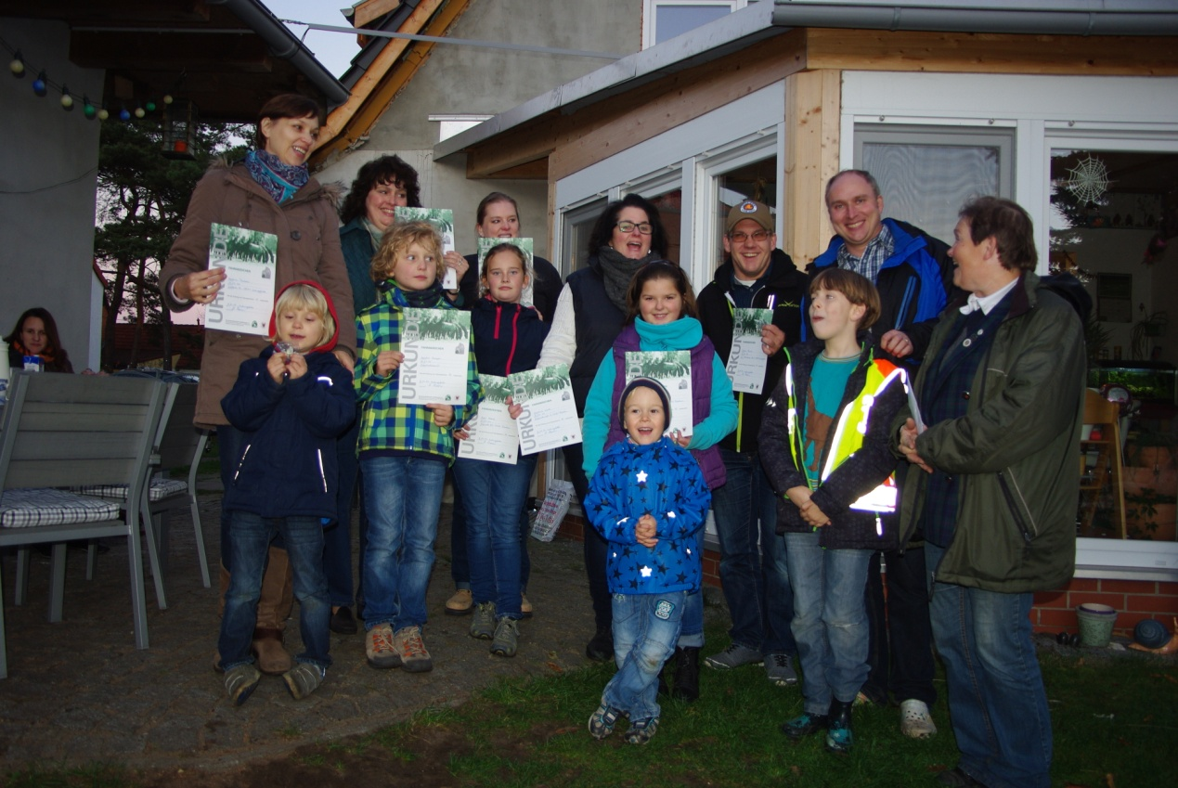
Abzeichenprüfungen
Wie erfolgt eine positive und wertschätzende Bekanntgabe der Ergebnisse?
Worauf kommt es bei der Bewertung von Kindern an?
Wie schaffe ich Transparenz gegenüber den Eltern und Ausbildern der Kinder?
Umgang mit Angst bei Kindern
Sicherheitsaspekte

Slide 16
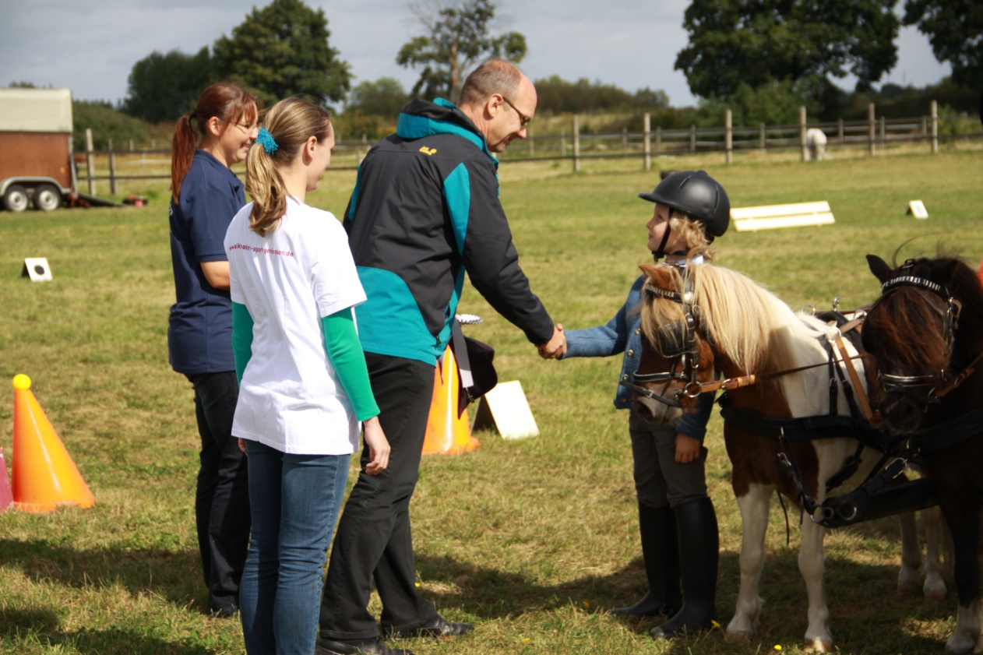
Auf dem Turnier
Kommentierung einer Prüfung:
was muss immer, was geht gar nicht?
Wie gehe ich mit Krisen um:
Kind fällt runter, Pony geht durch etc.?
Wertschätzende Kommentare und
verständlich für die Eltern
Ablauf einer sicheren Platzierung
Zu klärende Fragen mit dem Veranstalter: Abteilungsgröße, Platzverhältnisse (Halle oder Viereck), wie viele Platzierte sind geplant, wer ist der zweite Richter etc.
Praktischer Ablauf: was muss ich bedenken wenn ich als Richter die Aufgabenstellung vorgebe?

Slide 17
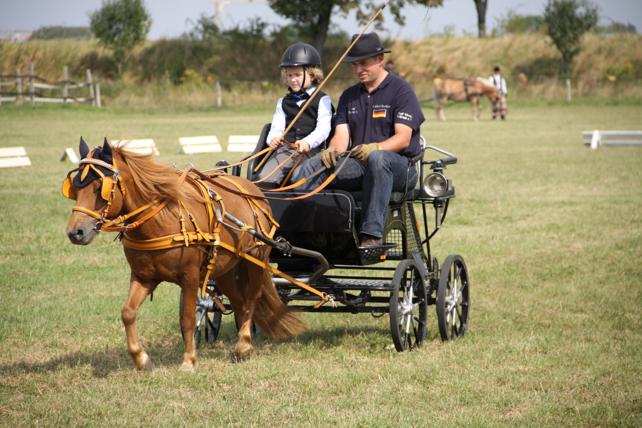
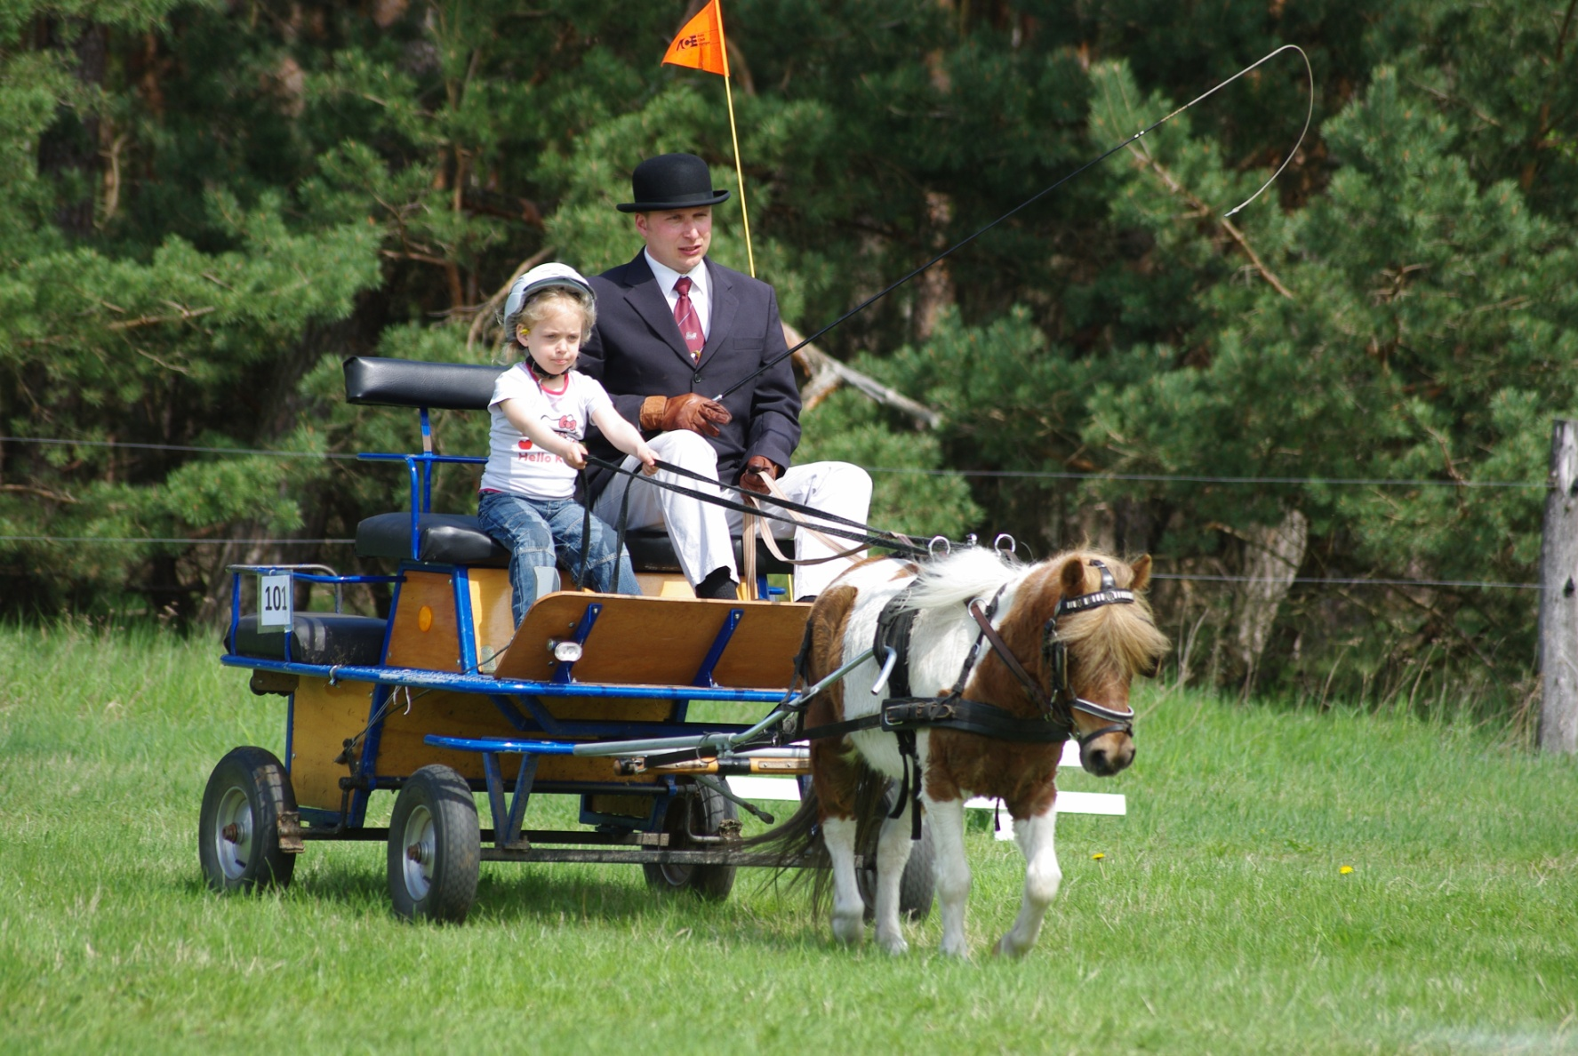
Auf dem Turnier

Slide 18
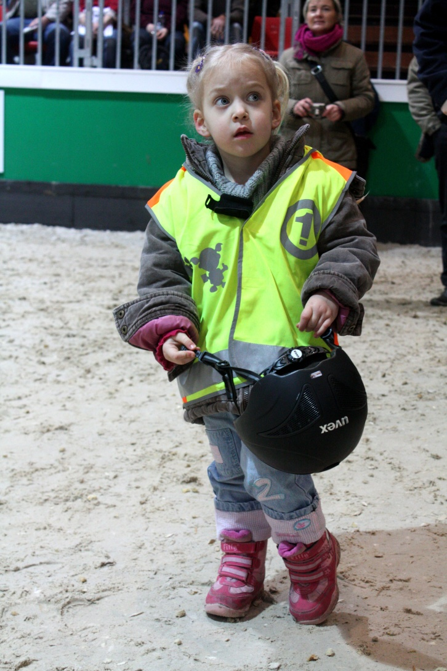
Erfahrungsaustausch
Abzeichenprüfungen können auch schief gehen!
Einstiegsalter? International Children 12-14 Jahre
Richterkennzeichnung z.B. mit einem „K“
Fragen/ Anregungen?

